Slide 1
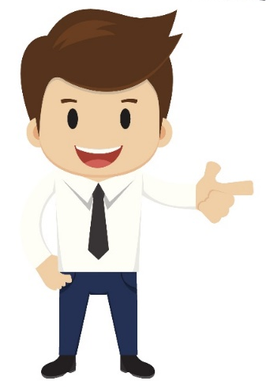
El engagement se refiere a un proceso afectivo-cognitivo persistente y relacionado con el propio trabajo. No es un rasgo de personalidad ni tampoco es un estado temporal de flow (Csikszentmihalyi, 1990). Claramente, estar muy absorto en el trabajo está muy cerca de la descripción de flow, es decir, es razonable esperar que los trabajadores involucrados sean más propensos a experimentar experiencias psicológicas positivas. El flow es más un constructo de corta duración en el tiempo, denominado state-like, frente al tipo de constructo trait-like del engagement.
Cuáles son los recursos de tarea
Cuáles son los recursos del ambiente social
Cuáles son las prácticas organizacionales positivas
Qué papel juegan las creencias positivas de las propias competencias
Cómo se desarrolla el engagement, y la resiliencia en el trabajo
Cómo pueden las organizaciones contribuir al crecimiento y el bienestar de las personas y los grupos
Cómo pueden las organizaciones ser cada vez más saludables

Slide 2





¿Sabías que?... El resultado de la evaluación depende del ajuste o desajuste entre las expectativas del cliente y el servicio recibido realmente.
Expectativas ajustadas a
la realidad
Mayor satisfacción
Mayor calidad percibida del servicio
Checkpoint
Estas evaluaciones permiten valorar el servicio ofrecido por una determinada persona o grupo de personas.
La autoeficacia está formada por las creencias en las propias capacidades para organizar y ejecutar los cursos de acción requeridos para producir determinados logros o resultados.
1
POB
2
POS
3
PSOP

Slide 3






Practicar las virtudes
Aprender a perdonar
Ser amable con los demás
Expresar gratitud
Perciben mayor autonomía en su trabajo
Compartir buenas noticias
Cuidar las relaciones
sociales
Experimentan más emociones positivas
Son más optimistas
Los trabajadores involucrados
Son más resilientes
Tienen mayor autoestima y auto-eficacia
Tienen más capacidad de tomar decisiones y más iniciativa

Slide 4
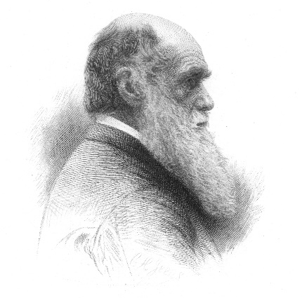





“Las especies que sobreviven no son ni las más fuertes, ni las más inteligentes, sino las que se adaptan mejor a los cambios”.
Charles Darwin
Ejemplo
En un grupo de trabajo de una organización se fijó el martes como “día de la amabilidad” en donde los miembros de ese grupo se conducían con mayor amabilidad con los compañeros. Esa conciencia colectiva que se logró por medio de esta conducta positiva, incrementó los niveles de bienestar y además hizo que se practicara más la amabilidad en otros días de la semana laboral.
Ejemplo
La meditación compasiva es una buena práctica para ayudar a mejorar el estado de ánimo ante la visualización de la persona que no nos es grata y cómo podemos desarrollar compasión hacia ella.

Slide 5
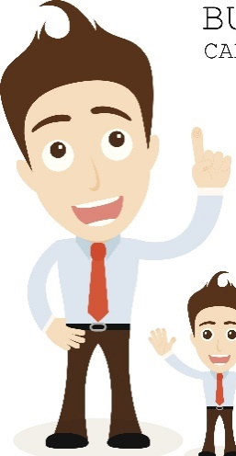
Ejemplo
Una manera de mitigar los efectos nocivos del “síndrome post-vacacional”, es realizar una reunión informal con los compañeros de trabajo y comentar las anécdotas de las vacaciones.
El proceso de adaptación exitosa frente a la adversidad, el trauma, la tragedia, las amenazas o las fuentes significativas de estrés, tales como problemas familiares o en las relaciones interpersonales, problemas de salud, así como situaciones de estrés a nivel laboral
o financiero.

Slide 6


Intervenciones centradas en el empleado (individual).
Intervenciones centradas en la organización (equipo de trabajo o contexto organizacional).

Slide 7
RECURSOS Y PRÁCTICAS ORGANIZACIONALES
-Recursos de tarea
-Recursos sociales
-Prácticas organizacionales
EMPLEADOS SALUDABLES
-Autoeficacia
-Engagement
-Confianza
-Resiliencia
-Afectos positivos
RECURSOS Y PRÁCTICAS ORGANIZACIONALES
-Recursos de tarea
-Recursos sociales
-Prácticas organizacionales
RESULTADOS
ORGANIZACIONALES SALUDABLES
-Compromiso
-Rendimiento
-Resultados excelentes
-Lealtad del cliente
-Responsabilidad social
EMPLEADOS SALUDABLES
-Autoeficacia
-Engagement
-Confianza
-Resiliencia
-Afectos positivos
RESULTADOS
ORGANIZACIONALES SALUDABLES
-Compromiso
-Rendimiento
-Resultados excelentes
-Lealtad del cliente
-Responsabilidad social

Slide 8
RECURSOS Y PRÁCTICAS ORGANIZACIONALES
-Recursos de tarea
-Recursos sociales
-Prácticas organizacionales
EMPLEADOS SALUDABLES
-Autoeficacia
-Engagement
-Confianza
-Resiliencia
-Afectos positivos
RECURSOS Y PRÁCTICAS ORGANIZACIONALES
-Recursos de tarea
-Recursos sociales
-Prácticas organizacionales
EMPLEADOS SALUDABLES
-Autoeficacia
-Engagement
-Confianza
-Resiliencia
-Afectos positivos
RESULTADOS
ORGANIZACIONALES SALUDABLES
-Compromiso
-Rendimiento
-Resultados excelentes
-Lealtad del cliente
-Responsabilidad social
RESULTADOS
ORGANIZACIONALES SALUDABLES
-Compromiso
-Rendimiento
-Resultados excelentes
-Lealtad del cliente
-Responsabilidad social

Slide 9
RECURSOS Y PRÁCTICAS ORGANIZACIONALES
-Recursos de tarea
-Recursos sociales
-Prácticas organizacionales
EMPLEADOS SALUDABLES
-Autoeficacia
-Engagement
-Confianza
-Resiliencia
-Afectos positivos
RECURSOS Y PRÁCTICAS ORGANIZACIONALES
-Recursos de tarea
-Recursos sociales
-Prácticas organizacionales
EMPLEADOS SALUDABLES
-Autoeficacia
-Engagement
-Confianza
-Resiliencia
-Afectos positivos
RESULTADOS
ORGANIZACIONALES SALUDABLES
-Compromiso
-Rendimiento
-Resultados excelentes
-Lealtad del cliente
-Responsabilidad social
RESULTADOS
ORGANIZACIONALES SALUDABLES
-Compromiso
-Rendimiento
-Resultados excelentes
-Lealtad del cliente
-Responsabilidad social

Slide 10
RECURSOS Y PRÁCTICAS ORGANIZACIONALES
-Recursos de tarea
-Recursos sociales
-Prácticas organizacionales
EMPLEADOS SALUDABLES
-Autoeficacia
-Engagement
-Confianza
-Resiliencia
-Afectos positivos
RESULTADOS
ORGANIZACIONALES SALUDABLES
-Compromiso
-Rendimiento
-Resultados excelentes
-Lealtad del cliente
-Responsabilidad social

Slide 11
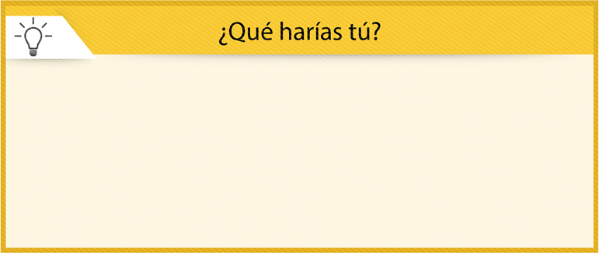
Cuidando a la enfermera
La siguiente historia es sobre ana Santiago, quien trabaja vendiendo zapatos en Zappos. Ella está capacitada para tener un contacto personal con sus clientes. La meta de la organización es que los clientes sepan que en Zappos realmente se preocupan por atender las necesidades de personas, más allá que sólo vender zapatos.
La señora González había ordenado unos zapatos para Eugenia, su nieta de 4 años, quien iba
a ser sometida a una operación del corazón. Después de recibir el pedido, Ana empezó a preguntar qué ideas tenían para armar un regalo para Eugenia. Buscó en el departamento infantil, para ver si tenían algunas muestras que le pudieran regalar. Le dieron varias cosas, con ellas armó un paquete sorpresa, en el que además incluyó flores y una tarjeta para la niña, firmada por todos los miembros del equipo. Una semana después, Ana recibió una carta de la familia de la niña, agradeciendo su regalo y preocupación para con Eugenia. Recibió también una foto y una llamada de la niña.
Si tú fueras el jefe de Ana Santiago, ¿Cómo reconocerías su trabajo?
Adoptado de historias de clientes en el caso Zappos: Happiness in a box

Slide 12
Eres líder de un equipo integrado por personas de diferentes divisiones de la organización; estás encargado de definir la forma de implantar prácticas organizacionales saludables. A este equipo le tocó desarrollar el tema de cocnciliación trabajo-familia. Se propusieron algunas ideas pero no parecía haber acuerdos; ninguno de los integrantes parecía dispuesto a cambiar su idea de por dónde empezar. Algunos proponían empezar por la guardería, ya que era un asunto largamente discutido desde hacía tiempo y muy necesario para las empleadas jóvenes que tenían que buscar quién cuide a sus niños pequeños. Otros optaban por la flexibilidad de horarios; este aspecto también beneficiaría a muchos empleados que tienen que salir más temprano o llegar más tarde para buscar a sus hijos que salen de los colegios; y otros parecían más interesados en el tema de beneficios sociales. Como seguros de gastos médicos o de vida que forman parte del patrimonio de su familia. A pesar que todos sabían la importancia de las prácticas saludables, no se ponían deacuerdo y la discusión se volvió disfuncional casi a nivel de conflicto.
Sabes que tienes que dirigir al equipo para sobrellevar esa situación, pues tienen que entregar la propuesta completa a la empresa en dos semanas.
¿Qué es lo que harias para mover al equipo a desarrollar la propuesta?
¿Cuál de las practicas organizacionales saludables no está presente en este relato? ¿Cómo la incluirías en el equipo?
¿Crees que pueden desarrollar la propuesta y entregarla a tiempo?

Slide 13
Natalia se asomó a su oficina y te preguntó si podía hablar contigo un momento. Tú tienes una muy buena impresión de ella por lo bien que conoce la empresa y por su capaciad de realizar siempre sus tareas a tiempo. Te comenta que se siente demotivada porque desde hace un año ha estado buscando una promoción a gerente senior. –”No me parece justo que no haya sido promovida, he hecho todo lo que me piden y mucho más. ¿Qué otra cosa puedo hacer?”.
¿Qué es lo que pasa en la empresa que le causa ese nivel de estrés a una excelente empleada?
Si tú estuvieras a cargo, ¿qué harías para asegurar que las personas sepan cómo están relizando su trabajo y qué requieren para ser promovidos?
¿Qué recursos de tarea no están presentes en el relato anterior?

